Slide 1

Webアプリケーション開発演習A
JSPを知ろう
情報システム専攻科2年

Slide 2



JSPを動かしてみる
・TOMCAT
サーブレットコンテナ。これが起動していないと
サーバーに来たリクエストが処理できない。
本来は、サーバーに入っているが今回は、自分の
PCでTOMCATを起動した。
・JSP
HTMLとJavaを組み合わせたようなもの。
<%%>で囲われた部分がJavaのコードとなる

Slide 3
JSPに慣れよう！
Notes:
テーマ発表

Slide 4
JSPをもっと知ろう！ JSPの課題
目次
Notes:
テーマ発表

Slide 5
JSPをもっと知ろう！ JSPの課題
目次
Notes:
テーマ発表

Slide 6
JSPをもっと知ろう！
JSPはHTML+Javaのようなものということを前回学びました。

Slide 7
JSPをもっと知ろう！
Javaには基本構文がありますね
・変数
・if文
・for文

Slide 8

JSPをもっと知ろう！
JSPではこれらはどうやって書くのでしょうか？

Slide 9
JSPをもっと知ろう！
実際に書いてみよう！まずはfor文
先日作ったeclipseのプロジェクトにtest2.jspを
追加して、test2.jspに↓を書いて実行！
Notes:
エクリプスを起動して書いてみよう

Slide 10
JSPをもっと知ろう！
実行すると「for文の中です」が
5回表示されました！
Notes:
ソースを見ると for文の中に書いた <p>タグが5回繰り返されているのが判ると思います。

Slide 11
JSPをもっと知ろう！
次はif文です！
test3.jspを作成して↓を書いてみよう
Notes:
エクリプスを起動して書いてみよう

Slide 12
JSPをもっと知ろう！
実行すると「10です」が表示されました！
Notes:
ソースを見ると <p>１０です</p>だけ見えてます。

Slide 13
JSPをもっと知ろう！
先ほどのfor文を良く見てみましょう！
青い部分はHTMLのコード
赤い部分はJavaのコード
Notes:
JSPではよくこんな風に、スクリプトレットタグで囲った部分をサンドイッチするかたちでHTMLを書きます

Slide 14
JSPをもっと知ろう！
なんで、こんな書き方するの？？

Slide 15
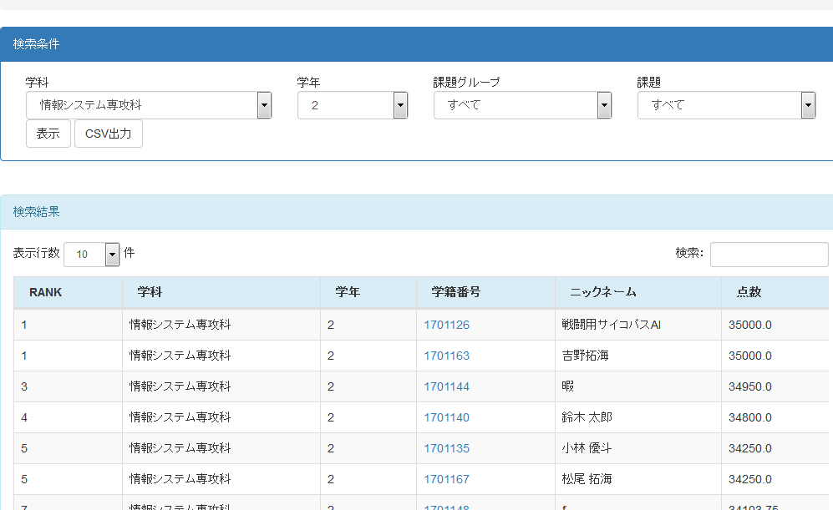
JSPをもっと知ろう！
例えば。。。
この部分は
<table>タグを使っている
Notes:
これは、AZ-Cafeのランキングの画面ですね。
赤線の部分はあるタグをつかっています。
なんのたぐをつかっているかわかいますか？ →聞いてみる
ここはテーブルタグを使っています。
ここはランキングを表示したいので、データベースからランキングを取得して表示しているのですが
ここの部分のJSPはこんな感じです。

Slide 16
JSPをもっと知ろう！
<table>タグって・・・
<table>
<tr>
<td>RANK</td>
<td>名前</td>
</tr>
<tr>
<td>1</td>
<td>ジーニアス</td>
</tr>
<tr>
<td>2</td>
<td>うっでぃ</td>
</tr>
</table>
<tr>タグが1行を表すので<table>タグの中に<tr>タグが繰り返されている
Notes:
<table>タグは<tr>タグが繰り返されていました。
この繰り返しの部分をforで書けると便利ですよね！

Slide 17
JSPをもっと知ろう！
<table>の開始タグ
<table>の開始タグ
Notes:
ランキングの部分のソースコードはこんな感じです。
テーブルタグの中のTRタグをこのように囲って書きます。

Slide 18
JSPをもっと知ろう！
if文も同様です！
青い部分はHTMLのコード
赤い部分はJavaのコード
Notes:
JSPではよくこんな風に、スクリプトレットタグで囲った部分をサンドイッチするかたちでHTMLを書きます

Slide 19
JSPをもっと知ろう！
例えば、こんな時に使う
・在庫が少ない場合
・在庫が無い場合
在庫状況によって表示が変わる！
Notes:
これはｱﾏｿﾞﾝの商品ページですね
ここのどこで使われてると思いますか？？

Slide 20
JSPをもっと知ろう！
多分、こんなコード（予想）
DBから取得した在庫数
在庫が10以上あれば
「在庫有り」のHTMLを表示
在庫が1以上あれば
「残りXX点・・・」のHTML表示
在庫がなければ
「在庫切れ」のHTML表示
Notes:
たぶん、こんな感じのコードだと思います。
すこしJSPの使い方つかめてきましたか？？
では、演習に行きましょう！

Slide 21
JSPをもっと知ろう！ JSPの課題
目次
Notes:
テーマ発表

Slide 22
JSPの課題
いつものGitHubに課題のPDFを
置いています！
https://github.com/nishino-naoyuki/2018Web/
・JSP課題1.pdf
課題はメールに添付して送信

Slide 23

JSPになれよう
・if、forについて
JSPでもjava同様にif、forが書ける。
よくある書き方としては、<%%>とHTMLを混在
させて書くことが多い。

